Slide 1

PERIZINAN PEMBANGUNAN FISIK
Dinu kiwari ngancik nu bihari
Seja ayeuna sampeureun jaga
BPPTPM KOTA BOGOR
Oktober-2015

Slide 2

DASAR HUKUM
Peraturan Menteri Dalam Negeri No. 24 Tahun 2006 tentang Pedoman dan Pelayanan Satu Atap
Peraturan Menteri Dalam Negeri No. 20 tahun 2008 tentang pedoman dan Tata kerja Unit Pelayanan Terpadu
Peraturan Daerah Kota Bogor No. 3 tahun 2010 tentang Organisasi Perangkat Daerah Kota Bogor
Peraturan Walikota Bogor No. 30 tahun 2014 tentang Pelimpahan Kewenangan Pelayanan Perizinan dan Non Perizinan Kota Bogor

Slide 3
JENIS PERIZINAN BIDANG FISIK
Izin Prinsip (IP) – (18 Hk)
Izin Lokasi (IL) – (14 Hk)
Izin Penggunaan Pemanfaatan Tanah (IPPT) – (18 HK)
Pengesahan Rencana Tapak / Siteplan
Izin Mendirikan Bangunan (IMB) – (14 Hk)
Izin Penyelenggaraan Reklame (IPR) – (14 Hk)
Persetujuan Pemakaian Tanah Untuk Reklame (PPTR)-(18Hk)
Izin Operasional Menara (IOM) – (7 Hk)
Izin Penyelenggaraan Tempat Parkir (IPTP) –(14 Hk)
Izin Usaha Jasa Kontruksi (IUJK) –(21 Hk)
Tanda Daftar Tenaga Teknik (TDTT) –(21 Hk)
Izin Pemakaian Lift –(14 Hk)
Akte Izin Pesawat Uap –(14 Hk)
Izin Jalan Masuk –(14 Hk)
Izin Galian Utilitas –(14 Hk)

Slide 4
REALISASI PERMOHONAN IZIN BIDANG FISIK
BADAN PELAYANAN PERIZINAN TERPADU DAN PENANAMAN MODAL
JANUARI – SEPTEMBER 2015
No. | Jenis Izin | REALISASI IZIN | PERSENTASE
1 | Izin Prinsip (IP) | 14 | 0.5%
2 | Izin Lokasi (IL) | 4 | 0.1%
3 | Izin Penggunaan Pemanfaatan Tanah (IPPT) | 98 | 3.3%
4 | Pengesahan Rencana Tapak / Siteplan | 80 | 2.7%
5 | Izin Mendirikan Bangunan (IMB) | 1.185 | 40.3%
6 | Izin Penyelenggaraan Reklame (IPR) | 1.144 | 39.0%
7 | Persetujuan Pemakaian Tanah Untuk Reklame (PPTR) | 212 | 7.2%
8 | Izin Usaha Jasa Kontruksi (IUJK) | 94 | 3.2%
9 | Tanda Daftar Tenaga Teknik (TDTT) | 94 | 3.2%
10 | Izin Jalan Masuk | 9 | 0.3%
11 | Izin Penyelenggaraan Tempat Parkir (IPTP) | 3 | 0.1%
12 | Izin Galian Utilitas | 0 | 0.0%
13 | Akte Izin Pesawat Uap | 0 | 0.0%
14 | Izin Pemakaian Lift | 0 | 0.0%
15 | Izin Operasional Menara (IOM) | 0 | 0.0%
 | JUMLAH | 2.937 | 100%

Slide 6
Izin Prinsip (IP)
IzinLokasi (IL)
IP adalah Izin yg diberikan kepada suatu kegiatan yang diperkenankan untuk beroperasi dengan luasan di atas 10.000 dengan tujuan untuk menjamin bahwa pemanfaatan tanah tersebut sesuai peruntukan yang ditetapkan dalam rencana tata ruang
IL adalah izin peruntukan penggunaan tanah yang wajib dimiliki perusahaan untuk memperoleh tanah yang diperlukan dalam rangka penanaman modal dengan luasan diatas 10.000 m2 (1 hektar)
Apabila dalam kurun waktu 1 (satu) tahun sejak IP sebagaimana dimaksud pada ayat (1) ditetapkan dan belum memproses IL, maka IP tersebut menjadi tidak berlaku
Masa Berlaku IL 1 tahun dan dapat diperpanjang dengan syarat ketentuan tertentu diantara minimal lahan yang telah dikuasai 50%.
Waktu untuk Proses Perijinan adalah 18 hari kerja setelah pembahasan dan dokumen dinyatakan lengkap
1. Peraturan Menteri Agraria dan Tata Ruang/Kepala Badan Pertanahan Nasional Nomor 5 Tahun 2015 tentang Izin Lokasi
2. Peraturan Walikota Bogor Nomor 28 tahun 2011 tentang Izin Pemanfaatan Ruang
3. Peraturan Walikota Bogor nomor 75 tahun 2012 tentang Perubahan atas Peraturan Walikota Bogor nomor 28 tahun 2011 tentang Izin Pemanfaatan Ruang

Slide 7
Izin Penggunaan Pemanfaatan Tanah (IPPT)
IPPT adalah izin yang diberikan sebagai dasar untuk permohonan mendirikan bangunan untuk kegiatan pemanfaatan ruang pada lahan yang sudah dikuasai
IPPT berlaku selama 2 (dua) tahun dan apabila dalam waktu tersebut belum mendapat IMB, maka wajib mengajukan IPPT baru
Dikecualikan dari IPPT untuk rumah tinggal tunggal

Slide 8
Persyaratan IPPT
a. formulir permohonan;
b. foto kopi KTP yang masih berlaku;
c. foto kopi Bukti Kepemilikan Tanah dan Peta Bidang/Peta Ukur;
d. foto kopi pembayaran Pajak Bumi dan Bangunan (PBB) tahun terakhir;
e. foto kopi NPWP;
f. foto eksisting lokasi;
g. gambar Pra Site Plan/Lay Out;
h. gambar Site Plan lama;
i. IP dan IL bagi yang memiliki;
j. Analisis Dampak Lalu Lintas;
k. AMDAL/UKL-UPL
l. Keputusan IMB terdahulu apabila bermaksud membongkar memberdirikan kembali/perluasan/alih fungsi bangunan;
m. pernyataan tidak keberatan dari tetangga bermeterai cukup, diketahui Rukun Tetangga (RT), Rukun Warga (RW), Lurah, dan Camat, serta dilampiri foto kopi KTP tetangga
o. KKOP dari Lanud Atang Sandjaya (untuk bangunan >5 lantai / 15 meter)

Slide 9
MEKANISME
Permohonan Tertulis dari Pemohon dengan melampirkan syarat administrasi dan teknis
Survey Lapangan dan Pembahasan dengan Tim
Berita Acara Hasil Survey dan Pembahasan
Pembuatan SK
Konsultasi dan Asistensi

Slide 10
SUSUNAN TIM
BPPTPM
Bapeda
BPLH
DIWASBANGKIM
DLLAJ
DBMSDA
DKP
Bagian Hukum dan HAM
Kecamatan
Kelurahan

Slide 11
2. IZIN MENDIRIKAN BANGUNAN (IMB)
DASAR HUKUM
UU NOMOR 28 TAHUN 2002 TENTANG BANGUNAN GEDUNG
PP 36 TAHUN 2005 TENTANG Peraturan Pelaksanaan Undang-Undang Nomor 28 Tahun 2002 tentang Bangunan Gedung
Peraturan Menteri Pekerjaan Umum Nomor 24/Prt/M/2007 Tentang Pedoman Teknis Izin Mendirikan Bangunan
Peraturan Daerah Kota Bogor Nomor 7 Tahun 2006 tentang Bangunan Gedung
Peraturan Daerah Kota Bogor Nomor 8 Tahun 2011 tentang Rencana Tata Ruang Wilayah Kota Bogor 2011-2031
Peraturan Daerah Kota Bogor Nomor 6 Tahun 2012 tentang Retribusi Perizinan Tertentu
Peraturan Walikota Bogor nomor 4 tahun 2007 tentang Petunjuk Pelaksanaan Pemberian Izin Mendirikan Bangunan (IMB)
Peraturan Walikota Bogor Nomor 17 tahun 2010 tentang Perubahan atas Peraturan Walikota Bogor Nomor 4 tahun 2007 tentang Petunjuk Pelaksanaan Pemberian Izin Mendirikan Bangunan (IMB)
Lama Proses Pengurusan izin, 14 hari kerja

Slide 12
Pelayanan Administrasi Terpadu Kecamatan (PATEN)
Berdasarkan Peraturan Walikota Bogor No.11 Tahun 2015
Tentang Pelimpahan sebagian kewenangan Walikota Kepada Camat untuk melaksanakan urusan Pemerintah Daerah
Pemberian Izin Gangguan (HO) untuk perusahaan yang tidak menggunakan mesin dengan intensitas gangguan kecil dan sedang, dengan luas ruang usaha maksimal 50 m2 dan jenis usaha mikro dan kecil serta modal usaha paling banyak Rp. 500.000.000,-
IMB Rumah tinggal tunggal, dengan luasan tanah maksimal 150 m2 dengan jumlah lantai max 2 lantai dan bukan merupakan kavling perumahan terstruktur

Slide 13
DEFINISI
Izin Mendirikan Bangunan Gedung adalah perizinan yang diberikan oleh pemerintah daerah kepada pemilik bangunan gedung untuk membangun baru, mengubah, memperluas, mengurangi, dan/atau merawat bangunan gedung sesuai dengan persyaratan administratif dan persyaratan teknis yang berlaku

Slide 14
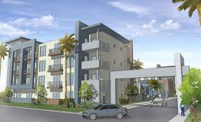

IMB
Rumah Tinggal
Bangunan Komersil
Menara
Reklame
Rumah Ibadah

Slide 15
JENIS BANGUNAN
I. Bangunan gedung, meliputi :
Rumah tinggal biasa serta bangunan hunian umum seperti flat, apartemen, asrama dan yang sejenisnya.
bangunan keagamaan
Bangunan perdagangan dan jasa yang meliputi toko, warung, pasar berbagai jenis, restoran, hotel, wisma dan sejenisnya.
bangunan industri seperti pabrik, tempat pengolahan makanan dan minuman serta berbagai jenis barang jadi dan yang sejenisnya.
bangunan pergudangan jenis tangki/silo.
Bangunan transportasi meliputi pool kendaraan, bangunan khusus parkir.
Bangunan perkantoran
Bangunan pelayanan umum meliputi :
bangunan olahraga,pemakaman,kesenian/ kebudayaan, pertunjukan,gedung bioskop, pertemuan umum, tempat billiard, museum dan sejenisnya, perbelanjaan,sarana umum, pelengkap bangunan keagamaan, pendidikan kesehatan, bangunan panti jompo, panti asuhan dan sejenisnya, ATM Drive Thru.

Slide 16
II. Bangunan Gedung bukan hunian meliputi :
Ornamen kota (patung, air mancur, kolam dan sejenisnya);
Pos jaga, papan reklame, gapura, menara, gardu listrik, Autometic Teller Machine (ATM) yang bukan ATM Drive Thru dan sejenisnya;
Kebun binatang, Stasiun Pengisian Bahan Bakar Umum (SPBU), depot minyak, instalasi minyak, gas, air dan sejenisnya, reservoir, kandang ternak, dan sejenisnya.

Slide 17
APA YANG PERLU DIPERHATIKAN DALAM PROSES IMB
1. KESESUAIAN TATA RUANG → PERUNTUKKAN PEMANFAATAN RUANG
2. INTENSITAS BANGUNAN
KOEFISIEN DASAR BANGUNAN (KDB)
GARIS SEMPADAN BANGUNAN (GSB)
GARIS SEMPADAN SUNGAI/SALURAN (GSS)
KOEFISIEN DASAR HIJAU (KDH)
3. PARKIR DAN RUANG TERBUKA HIJAU

Slide 18
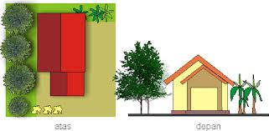
KOEFISIEN DASAR BANGUNAN (KDB)
KDB dapat dimengerti secara sederhana adalah nilai persen yang didapat dengan membandingkan luas lantai dasar dengan luas kavling.
Luas lahan
Bangunan
KDB = LUAS DASAR BANGUNAN X 100%
LUAS LAHAN
Kalau kita mempunyai lahan 300 m2 dan KDB yang ditentukan 60%, maka area yang dapat kita bangun hanya 60% x 300 m2 = 180 m2. Kalau lebih dari itu artinya kita melebihi KDB yang ditentukan.
Sisa lahannya digunakan untuk ruang terbuka hijau yang berfungsi sebagai area resapan air

Slide 19
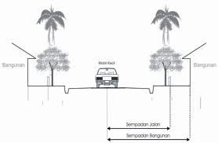
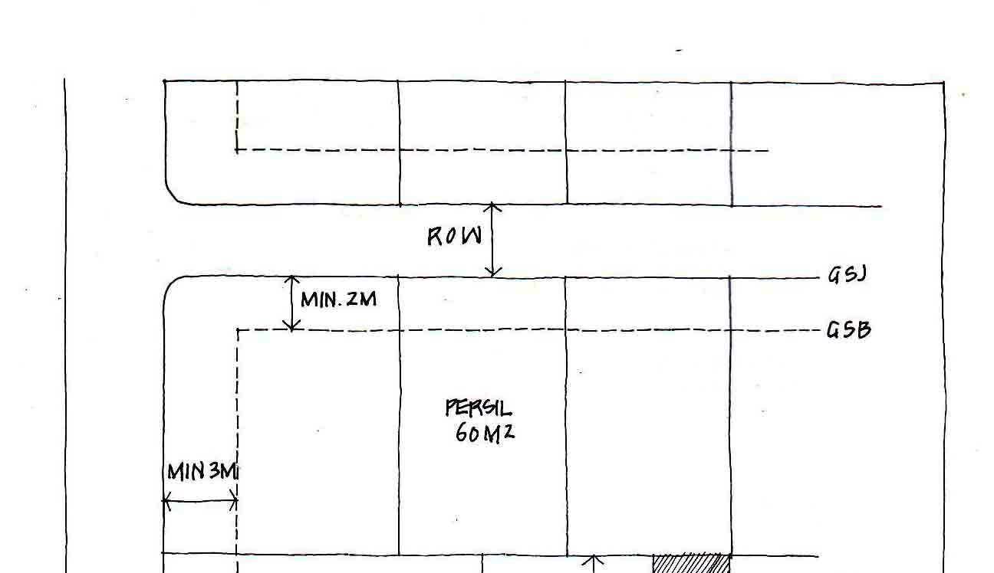
GARIS SEMPADAN BANGUNAN(GSB)
(Perwali No.2 Tahun 2006 Tentang GSB dan GSS di Kota Bogor)
Secara umum GSB adalah garis imaginer yang menentukan jarak terluar bangunan terhadap ruas jalan.
Garis Sempadan Bangunan, yang selanjutnya disebut GSB, adalah garis rencana yang tidak boleh dilampaui oleh denah bangunan ke arah batas Rumija yang ditetapkan dalam Rencana Kota, atau batas bangunan yg diperbolehkan utk dibangun

Slide 20
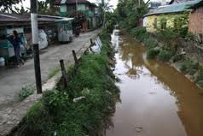
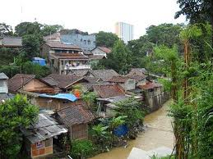
GARIS SEMPADAN SUNGAI (GSS)
(Perwali No.2 Tahun 2006 Tentang GSB dan GSS di Kota Bogor)
Garis Sempadan Sungai (GSS), adalah garis rencana yang tidak boleh dilampaui oleh denah bangunan ke arah sungai atau saluran.
SUNGAI
GSS = 0
Sempadan Sungai digunakan sebagai jalan inspeksi (pemeliharaan), pengamanan bencana (banjir & longsor), dan estetika kota

Slide 21
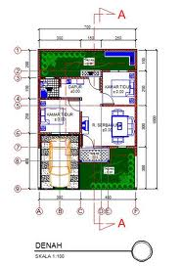
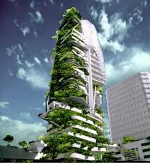
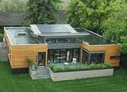
RUANG TERBUKA HIJAU
Ruang terbuka hijau diantara GSJ dan GSB harus digunakan sebagai
ruang hijau dan/atau daerah resapan air hujan serta kepentingan umum lainnya.
Koefisien Daerah Hijau (KDH) adalah angka prosentase antara luas ruang terbuka di luar bangunan yang diperuntukkan bagi pertamanan/ penghijauan dengan luas tanah perpetakan/ daerah perencanaan yang dikuasai sesuai rencana tata ruang dan tata bangunan yang ada.

Slide 22
PERSYARATAN IMB
Fotocopy KTP Pemohon
Fotocopy Surat Kepemilikan Tanah
Lunas PBB Tahun Berjalan
Pernyataan Tidak Keberatan Dari tetanga
Gambar Teknis Bangunan
RAB Utk Bangunan Bertingkat
Untuk bangunan KOMERSIAL, ditambah :
IPPT
SITEPLAN
Rekomendasi Izin Lingkungan
BPJS
Sartek Lalin / Andalalin
Dll yg dipersyaratkan dalam IPPT

Slide 23
Pernyataaan tdk keberataanTetangga
Rumah Tinggal yang tidak bertingkat diketahui oleh RT dan RW
Rumah Tinggal Bertingkat diketahui RT dan RW serta dilampirkan Photocopy KTP
Bangunan Komersil diketahui lurah dan camat serta dilampirkan KTP
Pembangunan Menara dilampirkan Daftar Hadir dan Berita Acara Hasil Sosialisasi keMasyarakat Radius Tinggi Menara ditambah 5 meter

Slide 24
Persyaratan Tambahan Rumah Ibadat
Melampirkan Daftar Nama dan KTP pengguna Rumah Ibadat paling sedikit 90 orang yg disyahkan pejabat setempat
Melampirkan bukti tertulis dukungan masyarakat setempat paling sedikit 60 orang yang disyahkan oleh Lurah
Rekomendasi tertulis dari Kantor Kementrian Agama Kota Bogor
Melampirkan Rekomendasi tertulis dari Forum Kerukunan Umat Beragama (FKUB) Kota Bogor

Slide 25
Masa Berlaku IMB
Masa berlaku IMB adalah selama bangunan gedung yang bersagkutan berdiri sepanjang tidak merubah bentuk dan fungsi bangunan
(PERDA NO.7 TAHUN 2006 Ps.16)

Slide 26

3. IZIN PENYELENGGARAAN REKLAME (IPR) 14 Hari Kerja
Reklame adalah benda, alat, perbuatan atau media yang menurut bentuk dan corak ragamnya untuk tujuan komersial, yang dipergunakan untuk memperkenalkan, menganjurkan atau memujikan suatu barang, jasa atau orang, ataupun untuk menarik perhatian umum kepada suatu barang, jasa atau orang yang ditempatkan atau yang dapat dilihat, dibaca, dan/atau didengar dari suatu tempat oleh umum, kecuali yang dilakukan oleh Pemerintah.
Defenisi:
IPR adalah izin yang diterbitkan Walikota dalam penyelenggaraan reklame.
Dasar Hukum: Peraturan Daerah Kota Bogor Nomor 4 Tahun 2005 tentang Penyelenggaraan Reklame dan Peraturan Daerah Kota Bogor no 4 tahun 2011 tentang Pajak Reklame

Slide 27

JENIS REKLAME
Reklame bando;
Reklame megatron, videotron, large electric display (LED), video wall, dan dynamics wall;
Reklame papan (billboard)
Reklame baliho;
Reklame kain;
Reklame poster atau tempelan/stiker
Reklame selebaran atau brosur;
Reklame berjalan;
Reklame udara;
reklame suara;
reklame film atau slide
reklame peragaan (permanen/tidak permanen);
reklame rombong.

Slide 28
4. PERSETUJUAN PEMAKAIAN TANAH UNTUK REKLAME (PPTR) – 18 Hari Kerja
Definisi
Izin Pemakaian Tanah adalah izin tanah yang diterbitkan untuk memanfaatkan tanah/lahan di dalam sarana dan prasarana kota dalam penyelenggaraan reklame.
Hal Perlu di perhatikan:
Setiap penyebaran peletakan reklame di daerah harus memperhatikan estetika, edukasi, dan lingkungan sesuai dengan rencana tata ruang.

Slide 29
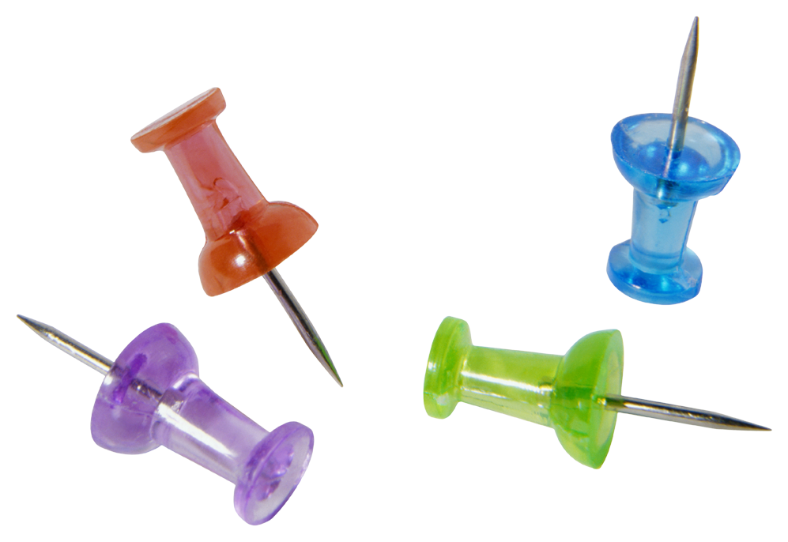
5. IZIN OPERASIONAL MENARA
DEFINISI:
Izin Operasional Menara, yang selanjutnya dapat disebut IOM, adalah izin yang diberikan kepada orang pribadi atau badan untuk mengoperasikan bangunan menara sesuai peruntukannya
Dasar Hukum.
Peraturan Daerah Kota Bogor nomor 14 tahun 2008 tentang Penyelenggaraan Menara.
Peraturan Walikota Nomor 21 tahun 2009 tentang Petunjuk Pelaksanaan IOM Kota Bogor
Peraturan Walikota Nomor 16 tahun 2010 Petunjuk Pelaksanaan Penataan pembangunan Menara Telekomunikasi Bersama
Lama Proses Ijin 7 HK

Slide 30
Persyaratan mengajukan IOM
Identitas pemohon;
IMB Menara;
Sertifikat Laik Fungsi;
Surat Pernyataan Kepemilikan Menara
Tanda bukti asuransi pertanggungan;
Bukti Kerjasama Penyelenggara dengan pengguna Menara
Izin Gangguan (HO)

Slide 31
Izin IOM berlaku selama 5 (lima) tahun dan dapat diperpanjang dan wajib melakukan daftar ulang setiap 1 (satu) tahun sekali.
Pemegang izin IOM yang tidak melakukan daftar ulang dilakukan pembekuan setelah dilakukan 3 (tiga) kali peringatan tertulis dalam waktu 15 (lima belas) hari kerja. Yang pada akhirnya dikenakan sanksi pencabutan izin.

Slide 32
6. IZIN USAHA JASA KONTRUKSI (IUJK)- 21 HK
DEFINISI :
Izin Usaha Jasa Konstruksi (IUJK) adalah izin untuk melakukan usaha di bidang Jasa Konstruksi yang diberikan oleh pemerintah daerah.
DASAR HUKUM:
Peraturan Daerah No. 12 tahun 2012 tentang Ijin Usaha Jasa Kontuksi.
Peraturan Menteri Pekerjaan Umum Nomor 04/PRT/M/2011 tentang Pedoman Persyaratan Pemberian Izin Usaha Jasa Konstruksi Nasional
Peraturan Menteri Pekerjaan Umum Nomor 08/PRT/M/2011 tentang Pembagian Subklasifikasi dan Subkualifikasi Usaha Jasa

Slide 33
7. TANDA DAFTAR TENAGA TEHNIK (TDTT) – 21 HK
1. DEFINISI:
Dalam rangka melaksanakan pengawasan jasa konstruksi terhadap usaha orang perseorangan, Unit Kerja menerbitkan Kartu Tanda Daftar Usaha Orang Perseorangan
2. Dasar Hukum
Peraturan Menteri Pekerjaan Umum Nomor 08/PRT/M/2011 tentang Pembagian Subklasifikasi dan Subkualifikasi Usaha Jasa
Peraturan Menteri Pekerjaan Umum Nomor 04/PRT/M/2011 tentang Pedoman Persyaratan Pemberian Izin Usaha Jasa Konstruksi Nasiona
Peraturan Daerah No. 12 tahun 2012 tentang Ijin Usaha Jasa Kontuksi.l

Slide 34
PERSYARATAN PENGAJUAN TANDA DAFTAR TENAGA TEHNIK:
Mengisi formulir permohonan
Menyerahkan rekaman SKA atau SKT;
Menyerahkan daftar riwayat hidup;
Menyerahkan rekaman KTP

Slide 35
8.IZIN GALIAN UTILITAS – 15 HK
1. Definisi:
Izin yang diberikan untuk Persetujuan pemanfaatan ruang manfaat jalan dan ruang milik jalan untuk penempatan Utilitas, meliputi listrik, telekomunikasi, informasi, air, minyak, gas dan bahan bakar lainnya, sanitasi dan sejenisnya untuk kepentingan umum.
2. Dasar Hukum:
Peraturan Walikota Bogor Nomor 29 Tahun 2011 tentang Pelimpahan Kewenangan Penandatangan Pelayanan Perijinan dan Non Perijinan di Kota Bogor

Slide 36
Mekanisme Izin Galian
Permohonan dilengkapi dengan persyaratan teknis dan administrasi
Pembahasan dan survey lokasi dengan SKPD terkait
Saran Teknis dari SKPD terkait
Proses Pembuatan Izin

Slide 37
HAL TERPENTING
Menyerahkan Surat Pernyataan bersedia memperbaiki kondisi kegiatan seperti semula dengan menyerahkan Jaminan berdasarkan Saran Teknis dari OPD Terkait

Slide 38
SUSUNAN TIM
Dinas Bina Marga dan Pengairan
Dinas Kebersihan dan Pertamanan
Dinas Lalu Lintas Angkutan Jalan
Bagian Hukum
Bagian Pemerintahan
Kelurahan/Kecamatan

Slide 39
9. IZIN PEMAKAIAN LIFT
DEFINISI :
Izin yang diberikan oleh Pemerintah Daerah Untuk mengoperasikan lift sebagai sarana pada suatu gedung atau bangunan
Dasar Hukum :
Undang-Undang Nomor 1 Tahun 1970
Peraturan Menteri Nomor 5 Tahun 1985
Peraturan Walikota Bogor Nomor 29 Tahun 2011 tentang Pelimpahan Kewenangan Penandatangan Pelayanan Perijinan dan Non Perijinan di Kota Bogor
Persyaratan :
Mengajukan Surat Permohonan
Photocopy KTP Pemohon
Photocopy Dokumen Lift
Verifikasi hasil Pengujian dari Disnaker
Jangka Waktu Berlaku : Selama peralatan digunakan
Lama Proses Perijinan 14 hari kerja

Slide 40
10. Izin Penyelenggaraan Tempat Parkir
PERSYARATAN
Surat Permohonan
Blangko Isian Data
Foto copy KTP Pemohon
Foto Copy Surat Kepemilikan Tanah/Perjanjian Sewa
Fotocopy IMB
Rekomendasi DLLAJ Kota Bogor
Foto Copy Pembayaran PBB Tahun Terakhir
Siteplan/Denah (Layout) area parkir
Foto Copy Izin lama bila perpanjangan
Lama Proses Perijinan 14 Hari Kerja

Slide 41
11. Akte Izin Pesawat Uap
Dasar Hukum :
Undang-Undang Uap Tahun 1930
Peraturan Uap Tahun 1930
Peraturan Walikota Bogor Nomor 29 Tahun 2011 tentang Pelimpahan Kewenangan Penandatangan Pelayanan Perijinan dan Non Perijinan di Kota Bogor
Persyaratan :
Surat Permohonan
Photocopy KTP Pemohon
Photocopy Dokumen Pesawat Uap
Verifikasi hasil pengujian dari Disnaker
Mekanisme :
Pemeriksaan dan pengujian 14 Hari Kerja
Jangka Waktu Berlaku : Selama peralatan digunakan

Slide 42
12. Izin Jalan Masuk
DEFINISI
Setiap pembuatan jalan masuk baik pribadi maupun untuk komersil yang melalui ruang milik jalan (RUMIJA)
Masa Berlaku
Selama tidak ada perubahan jalan masuk
PERSYARATAN
Mengisi dan menandatangani formulir permohonan;
Photo copy KTP
IPPT, Saran Teknis Bina Marga, Saran Teknis DLLAJ
Photo copy Identitas Badan Hukum (bila pemohon a/n badan hukum), SIUP,NPWP;
Peta lokasi;
Gambar Rencana Jalan Masuk
Photocopy Kepemilikan Lahan
Photo copy PBB Persil yang bersangkutan
LAMA PROSES IZIN
Maksimal 14 (Empat belas ) hari kerja terhitung setelah persyaratan dipenuhi.

Slide 43
14. Izin Penangkal Petir dan Genset- 14 HK
DASAR HUKUM:
Copy Akta Pendirian Perusahaan
Copy KTP Penanggung Jawab
Copy IMB Menara Telekomunikasi
Copy NPWP Perusahaan
Domisili Perusahaan
Gambar situasi tempat usaha
Spesifikasi Teknis Penangkal Petir.
DEFINISI :
Adalah Izin untuk melaksanakan pemasangan Instalasi Penangkal Petir (BTS dan Radio/TV) :

Slide 44

Terima kasih

